Slide 1
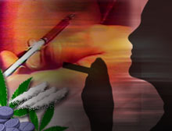
Alkol ve Diğer Uyuşturucuların Kullanımını Önleme
Biz Ne Yapabiliriz!
Notes:
2 ½ hrs to here

Slide 2
Reçeteli İlaçların Kötüye Kullanımı Büyüyen Bir Sorun
Birçok genç ve yetişkin reçeteli ilaçları kötüye kullanıyor.
Gençler; onların alınmasının kolay ve yasal olduğunu ve bağımlılık yapmadığını söylüyorlar.

Slide 3
Neden Uyuşturucu Kullanıyorlar?
Akran baskısı veya daha basit nedenler
Kim oldukları ve ne ile ilgilendikleri
Depresyon, anksiyete
Kilo kontrolü
Öz saygı
Fit olmayı istemek
Fit olabilmeleri için üretken yollar bulmalarına yardım edin..

Slide 5
Risk Faktörleri
Alkol ya da diğer uyuşturucuların kullanımıyla ilgili ailenin öyküsü
Çocuk alkolikler uyuşturucu bağımlısı olmada 4 kat daha fazla risk taşırlar.

Slide 6
Risk Faktörleri
Alkol ve diğer uyuşturuculara karşı olumlu tutum geliştirme,
Alkolik ve uyuşturucu kullanan grupların cesaret aldıkları,kabul ettikleri ve inandıkları;
“Bana bir şey yapmaz”, “Ben hallederim” bunlar çok tehlikelidir.

Slide 7
Risk Faktörleri
Ebeveynlerin uyuşturucu kullanımı ve / veya ilacı kötüye kullanımı, uyuşturucu kullanımının erken başlamasına sebep olmakta.

Slide 8
Kullanımın İlerlemesi
Tütün, İlaçlar
Alkol
Parti ilaçları
Esrar
Kokain
Eroin
Büyük Problemler

Slide 9
Genç beyinler özellikle alkol ve diğer psikolojik ilaçlara bağımlılık konusunda hassastırlar

Slide 10
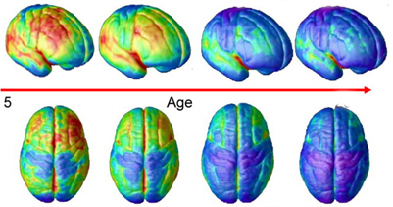
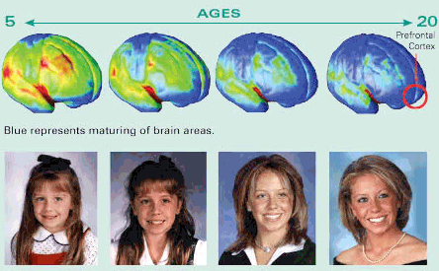
Prefrontal Korteks -
En son gelişen bölüm
5
24
Beyin Gelişimi Görüntüleri:
Sağlıklı Çocuklar, Gençler ve Genç Yetişkinler
Mavi renk olgunlaşan beyin bölgelerini temsil eder.
Beyin gelişimi ergenlik döneminde devam etmektedir ve düşünülenin aksine yirmili yaşlarda da devam etmektedir.
Notes:
Thompson NIH
PNAC:191 (12), 6174-9, 2004
Brain Cogn:72 (6), 6-19, 2010

Slide 11
Genç beyinler özellikle alkol ve diğer psikolojik ilaçlara bağımlılık konusunda hassastırlar
Frontal Cortex
substantia nigra
locus ceruleus
Daha az planlı düşünme
Daha dürtüsel
Daha az öz denetim
Yüksek riskli alıcı
Limbic System

Slide 12
Beyin Araştırmalarının Sonuçları
Genç beyinler yetişkinlere göre uyuşturucu kullanımında daha hassas
Beyin hala gelişmekte iken uyuşturucu kullanma derin ve uzun süreli sonuçlar doğurabilir

Slide 13
Beliefs & attitudes

Slide 14
Risk Faktörleri
Uyuşturucu kullanan arkadaşları ile birliktelik,
Aile içi çatışma veya stres
Fakir ebeveyn-çocuk ilişkisi:
Gözetim ve denetim eksikliği
Tutarsız veya aşırı disiplin
Bakım ve destek eksikliği

Slide 15
Risk Faktörleri
Akademik başarı için az bağlılık
Okul ve toplum içinde katılım eksikliği
Uyuşturucu kullanımı hakkında okul politikasının olmayışı

Slide 16
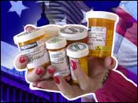
Reklamlar ve İnternet
İnternet üzerindeki aldatıcı reklamlar...
Sakinleştirici reklamları "daha fazla öz güven sağlayan”,
Web siteleri; detaylı uyuşturucu bilgileri, bileşenlerin listesini ve bir doz için ne kadar ödemesi gerektiği ile ilgili bilgi verirler.

Slide 17
Bazı kuralları uygulayın
Bilgisayarları merkezi bir alanda koruyun.
Çocuklarınıza internet üzerinde gördüklerinin güvenli olmadığını söyleyin.
Uyuşturucu kullanımının tehlikeleri üzerinde konuşun.

Slide 18
Risk Faktörleri
Alkol ve diğer uyuşturucuların maliyetinin uygunluğu,
Alkol ve yasadışı uyuşturucu kullanımı ile ilgili kanunların uygulanmasının zayıf olması

Slide 19
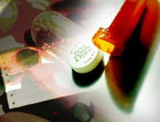
Alkol, tütün ve uyuşturucu sorunlarını nasıl önleyebiliriz?
Biz Ne Yapabiliriz !!!

Slide 20
Biz Ne Yapabiliriz!
Risk faktörlerini bilin
Bir esneklik yaklaşımı benimseyin

Slide 21
Esneklik / Koruyucu Faktörler
Amaç ve gelecek duygusu,
Sağlıklı beklentiler ve olumlu bir bakış açısı,
Manevi temeller ve ilişkiler,
Aidiyet, manevi bağlılık duygusu

Slide 22
Esneklik / Koruyucu Faktörler
Iş, oyun ve ilişkilerde itibar,
Birlikte oynamak, birlikte eğlenmek,
Benlik saygısı ve iç kontrol odağı,
Önemseme, destek, kabul, saygı, açıklık, dürüstlük, güven, iç-özgürlük
Notes:
Vince Dwyer – Genesis II; becoming like children again
Even in the face of high risk factors people who have these can stay away from drugs
love,

Slide 23
Esneklik / Koruyucu Faktörler
Problem çözme / eleştirel düşünme becerileri,
Öz-disiplin,
Sağlıklı davranışları güçlendirmek,
Rol model olan sevecen bir yetişkin ile ilişki,
Duygusal gelişimi etkileyen pozitif rol modeller

Slide 24
Esneklik / Koruyucu Faktörler
Destekleyici ağlar ve sosyal bağlar,
Mizah duygusu,
Kullanımın önlenmesine destek veren kurallar ve kamu politikaları,
Aileleri Uyaran Programlar

Slide 25
Biz Ne Yapabiliriz!
Risk Faktörleri bilin,
Bir Esneklik Yaklaşımı benimseyin,
Erken İşaretleri ve Belirtileri arayın.

Slide 26
İlaçların Kötüye Kullanımının Erken İşaret ve Belirtileri
Davranış değişiklikleri
Çocuğun tavırlarına dikkat:
Tartışmacı, düşmanca tavırlar,
Ev kurallarını ve sokağa çıkma yasağını göz ardı etme,
Aile ve arkadaşlarından uzaklaşma,
Ilişkilerde bozulma, arkadaşların değişmesi,
Yalan söyleme veya gizlilik,
Akademik performansta düşüş.

Slide 27
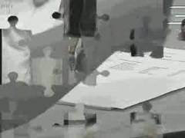
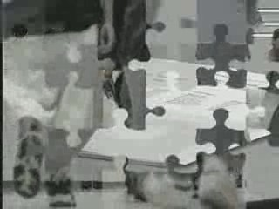
İlaçların Kötüye Kullanımının Erken İşaret ve Belirtileri
Spor ve diğer aktivitelere azalmış ilgi,
Kilo, yeme / uyuma düzeninde değişiklikler
Depresyon, yorgunluk, hatta kaygı
Evde para, ilaç ya da alkol eksilmesi,
Baygın gözler, burun akıntısı, öksürük, bronşit
Tütsü, göz damlaları, giyim, saç veya yatak odasında kokular
Notes:
Because of all the denial, secretiveness, lying, etc. when trying to identify a problem it is like putting a puzzle together.

Slide 28
İlaçların Kötüye Kullanımının Erken İşaret ve Belirtileri
Sersemlemiş ve sıkıntılı yürüyüş,
Son olayları hatırlamakta zorluk,
Dikkatsizlik,
Uyuşturucu malzemeleri: giyim, posterler, takı, ... ilaç kullanımını teşvik

Slide 29
Bir problem olduğunda pozitif hareket etmeli ve uyuşturucu kullanımının erken işaret ve belirtilerinin farkında olmalıyız.
Notes:
Get them to have an assessment ASAP when there is a problem. Don’t wait and hope it goes away. If it is addiction it only gets worse!!!

Slide 30
Biz Ne Yapabiliriz!
Risk Faktörleri bilin,
Bir Esneklik Yaklaşımı benimseyin,
Erken İşaretleri ve Belirtileri arayın.
Önleyici mesajlar verin.

Slide 31
Genel Yaklaşım
Sağlıklı yaşam tarzı seçimleri için destek:
Rahatlatıcı faaliyetler, sağlıklı bir diyet, stres azaltma, yeme, egzersiz, yeterli uyku, sağlıklı alışkanlıklara teşvik etmek,
Mümkünse uyuşturucu kullanımını önleyici faaliyetleri birleştirme:
"Öğretilebilir anlar“ arayın.

Slide 32
Aileler
Esneklik faktörlerini anlamak ve ergenleri desteklemek:
Okul performansı,
Hedefleri belirlemek,
Olumlu beklentiler,
Yapılandırılmış serbest zaman,
Akran grupların değerlendirilmesi,
Benlik saygısı,
Toplum hizmeti,
Sosyal beceri ve karar verme yeteneği

Slide 33
Aileler
Uyuşturucu kullanımının riskleri konusunda çocuklarınızı / ergenlerinizi eğitin:
Yargı sorunları, kazalar için artan riskler, riskli cinsel davranışlar
Sağlık sorunları
Hayatındaki sonuçları
Bunlar, yasadışı vb ...

